Slide 1
Objetivos de la clase
Representar Fuerzas mediante Diagramas de cuerpo libre.
Conocer las fuerzas de roce estático y cinético

Slide 2
Recordemos de la última clase…
Leyes de Newton

Slide 3
Diagramas de cuerpo libre:
Un diagrama de cuerpo libre es una representación gráfica utilizada para analizar las fuerzas que actúan sobre un cuerpo libre.

Slide 4
Ejemplo de diagrama de cuerpo libre
30⁰
60⁰
B
B_{y}
A
B
A
A_{y}
30⁰
60⁰
A_{x}
B_{x}
4 kg
W = mg

Slide 5
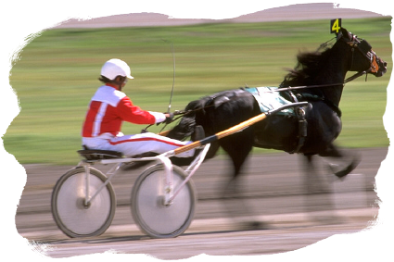
Ejemplo: Un carro y su conductor tienen una masa de 120 kg. ¿Qué fuerza F se requiere para dar una aceleración de 6 m/s² en ausencia de roce?
N
F
x
+
W

Slide 6
Diagrama para el carro:
m = 120 kg
N
F
x
+
W
a_{y} = 0
ΣF_{x} = ma_{x}; F = ma
ΣF_{y} = 0; N - W = 0
F = (120 kg)(6 m/s²),
La fuerza normal N tiene igual tamaño que el peso W
F = 720 N, en la dirección positiva de x

Slide 7
Ejemplo: ¿Cuál es la tensión T en la cuerda siguiente si el bloque acelera hacia arriba a 4 m/s²? (Dibuje bosquejo y cuerpo libre.)
ΣF_{x} = m a_{x} = 0 (No hay información)
T
a
ΣF_{y} = m a_{y} = m a
10 kg
T - mg = m a
a = +4 m/s²
mg = (10 kg)(9.8 m/s) = 98 N
T
+
ma= (10 kg)(4 m/s) = 40 N
T = 138 N, dirigido hacia arriba
mg
T - 98 N = 40 N

Slide 8
Ejemplo: En ausencia de fricción, ¿cuál es la aceleración por el plano inclinado de 30º?
N
+
N
mg sen 60º
mg cos 60º
30º
W
30⁰
mg
ΣF_{x} = m a_{x}
a = (9.8 m/s²) cos 60º
mg cos 60º = m a
a = 4.9 m/s², hacia abajo del plano inclinado
a = g cos 60º

Slide 9
Problema de dos cuerpos.
Encuentre la tensión en la cuerda de conexión si no hay fricción sobre las superficies.
F_{aplicada} = 12 N
Encuentre la aceleración del sistema y la tensión en la cuerda de conexión.
2 kg
4 kg
Primero aplique, F_{neta} = ma, a todo el sistema (ambas masas).
N
ΣF_{x} : F_{aplicada} = (m₂ + m₄) a
F_{aplicada}
12 N = (6 kg) a
(m₂ + m₄)g
12 N
6 kg
a = 2 m/s²
a =

Slide 10
F_{aplicada} = 12 N
Ahora encuentre la tensión T en la cuerda de conexión.
2 kg
4 kg
Aplique F_{neta} = ma, a la masa de 2 kg donde a = 2 m/s².en la dirección de x
N
Σ F_{x} : T = m₂ a
T
T = (2 kg)(2 m/s²)
m₂ g
T = 4 N

Slide 11
F_{aplicada} = 12 N
La misma respuesta para T resulta de enfocarse en la masa de 4 kg.
2 kg
4 kg
Aplique F_{neta} = ma a la masa de 4 kg donde a = 2 m/s².
N
Σ F_{x} : F_{aplicada} - T = m₄ a
T
F_{aplicada}
12 N - T = (4 kg)(2 m/s²)
m₄ g
T = 4 N

Slide 12
Ejemplo: Encuentre la aceleración del sistema y la tensión en la cuerda para el arreglo que se muestra (desprecie el roce).
Primero aplique F_{neta} = ma a todo el sistema a lo largo de la línea de movimiento.
2 kg
ΣF_{eje de movimiento} = (m₂ + m₄) a
Note que m₂g se anula con N.
4 kg
N
T
m₄g = (m₂ + m₄) a
+ a
m₄g
m₂ + m₄
(4 kg)(9.8 m/s²)
2 kg + 4 kg
T
a = =
m₂ g
a = 6.53 m/s²
m₄ g

Slide 13
Para encontrar T, aplique F_{neta} = ma sólo a la masa de 2 kg, ignore 4 kg.
2 kg
ΣF_{x} = m₂a o T = m₂a
N
4 kg
T = (2 kg)(6.53 m/s²)
T
+ a
T = 13.1 N
T
Misma respuesta si usa 4 kg.
m₂ g
m₄g - T = m₄ a
m₄ g
T = m₄(g - a) = 13.1 N

Slide 14
FUERZA DE ROCE

Slide 15


Fuerza de Roce
El origen de la fuerza de roce está en las irregularidades de las dos superficies en contacto. Cuando una superficie se desliza sobre la otra, las irregularidades impiden que eso suceda con suavidad.

Slide 16
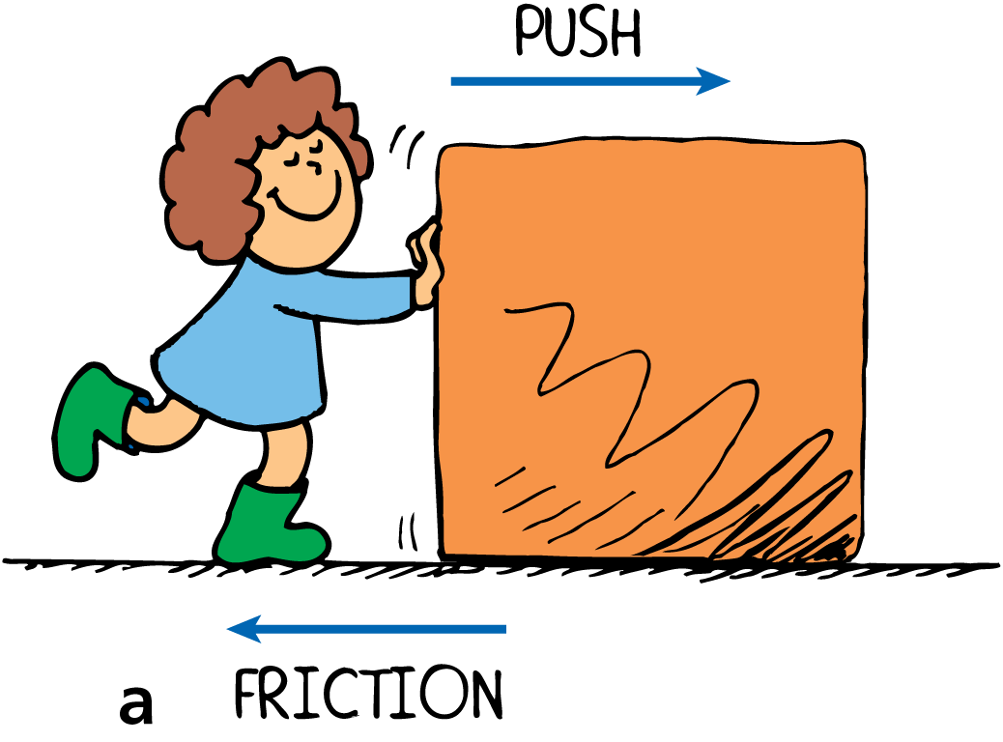
Roce deslizante
Cuando un cuerpo se desliza sobre otro, la fuerza de roce siempre se opone al movimiento relativo entre los dos cuerpos. Sobre uno de los cuerpos actúa en una dirección y sobre el otro en la dirección opuesta.
Por su parte, el tamaño de este roce depende del tamaño de la fuerza normal a las superficies y a las propiedades de las superficies en contacto.

Slide 17
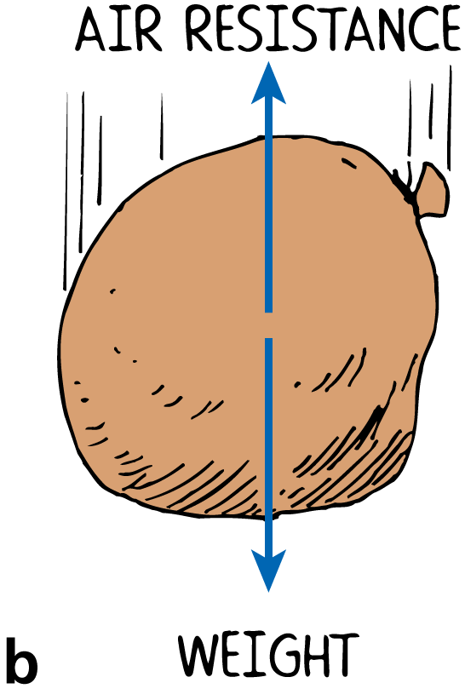
Roce Viscoso
El roce viscoso es aquel que está presente siempre que un cuerpo se mueve dentro de un gas o un líquido.
Este roce limita fuertemente el movimiento de aviones en el aire y embarcaciones que se trasladan por el agua, tales como barcos y especialmente submarinos.
A diferencia del roce cinético, el roce viscoso sobre un cuerpo que se mueve en un fluido depende de la velocidad de este respecto al fluido. Mientras más rápido se mueve más grande es la fuerza de roce.

Slide 18
EJERCICIOS!!!!!

